Slide 1
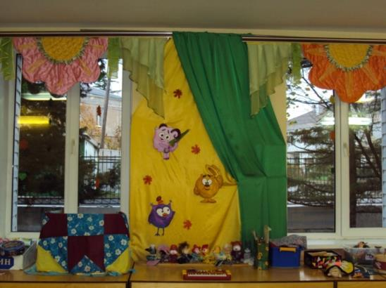
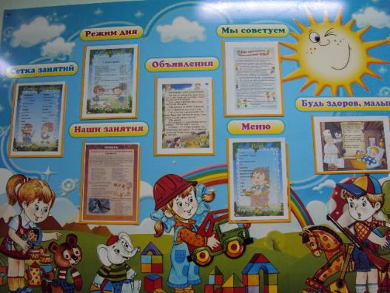
ХАРАКТЕРИСТИКА ПРЕДМЕТНО-РАЗВИВАЮЩЕЙ СРЕДЫ.
Воспитатель МБДОУ ДС КВ №34 «Чайка»
Александрова Наталья Феликсовна

Slide 2
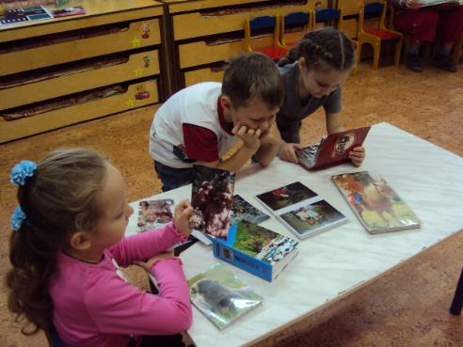
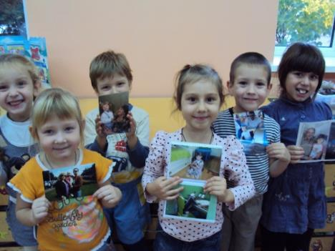
Предметно- развивающая среда рассматривается мной как возможность наиболее эффективного развития индивидуальности ребёнка с учётом его возраста, склонностей, интересов, уровня активности. Предметно-развивающая среда организуется на основе следующих принципов: принципа открытости обществу и открытости своего «Я», который предполагает персонализацию среды. Для этого в группе оформляются выставки фотографий «Вот мы какие», создаются семейные альбомы.

Slide 3
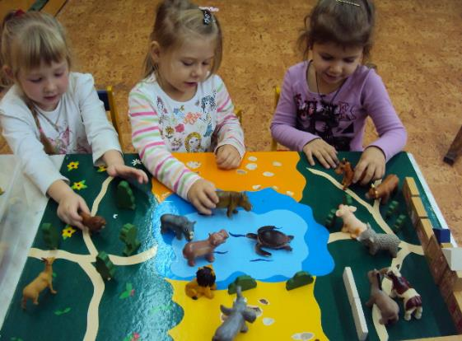
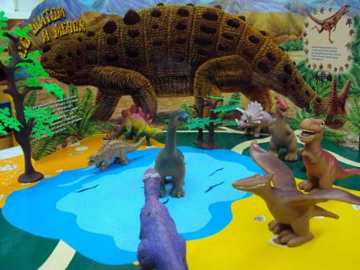
По принципу гибкого зонирования, который
заключается в организации
различных пересекающихся сфер
активности. Это позволяет детям в
соответствии со своими интереса-
ми и желаниями свободно заниматься в одно и то же время, не мешая друг другу, разными видами деятельности: физкультурой, музыкой, рисованием, экспериментированием, инсценированием сказки, устраивать игры-драматизации. Оснащение разнообразным материалом помогает детям самостоятельно определить содержание деятельности, наметить план действий, распределять своё время и активно участвовать в деятельности, используя различные предметы и игрушки.

Slide 4
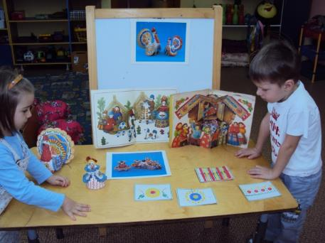
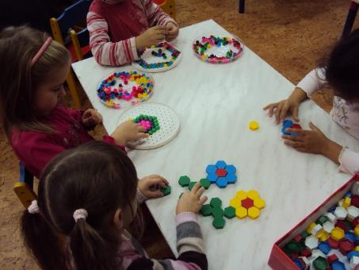
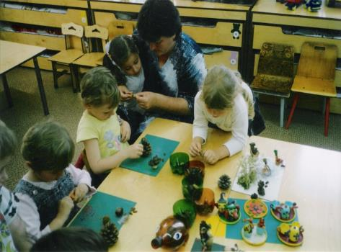
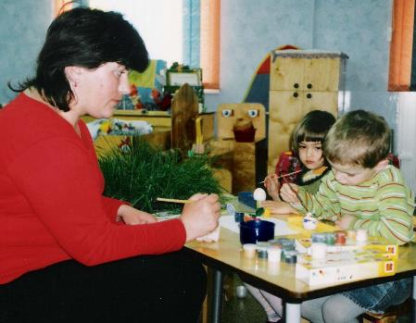
По принципу стабильности-динамичности развивающей среды тесно взаимосвязанному с принципом гибкого зонирования. Предметно-развивающая среда группы меняется в зависимости от возрастных особенностей детей, периода обучения, образовательной программы.
По принципу полуфункциональности предметного мира, что реализуется с помощью различного вида конструкторов, мозаик, наряду с физкультурным оборудованием , предметами и играми способствует развитию воображения и знаково-символической функции мышления дошкольников.

Slide 5
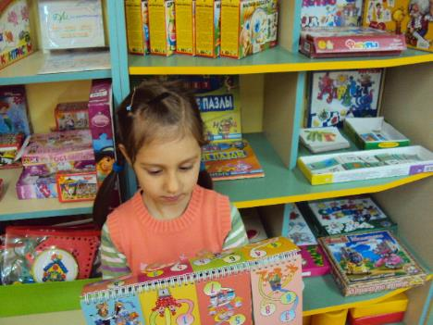
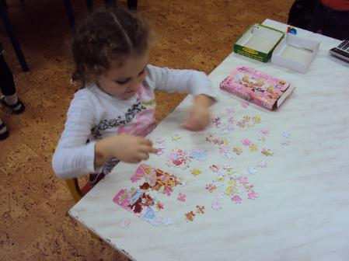
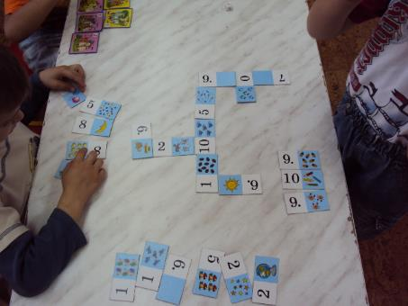
Целенаправленно организованная предметно-развивающая среда в дошкольном учреждении играет большую роль в гармоничном развитии и воспитании ребёнка.
Уголки по математике, грамоте, пополнены новыми дидактическими играми с математическим содержанием типа лото, домино; настольными играми, геометрическими головоломки; играми на развитие логики.

Slide 6
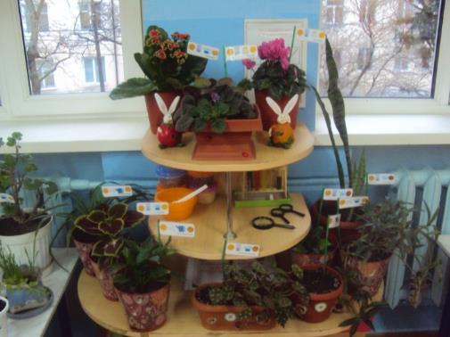
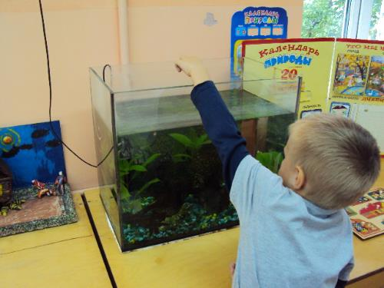
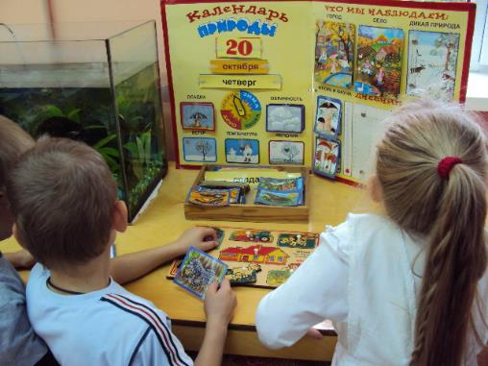
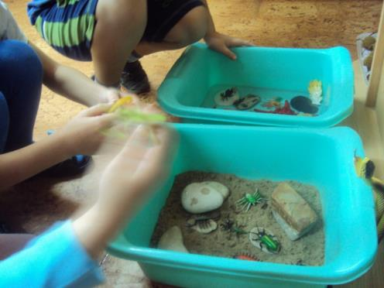
Уголок живой природы обогащается: добавлены комнатные растения, на которых удобно демонстрировать видоизменения частей растения. Предусмотрен специальный уголок в котором время от времени сменяются материалы по различным темам, например наборы картинок по разным климатическим зонам («Пустыня», «Арктика», и т.п.) по экосистемам («Лес», «Город» и т.п.)

Slide 7
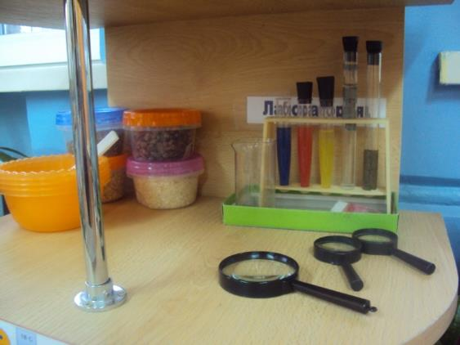
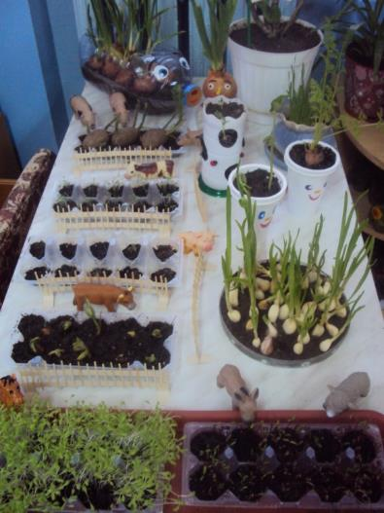
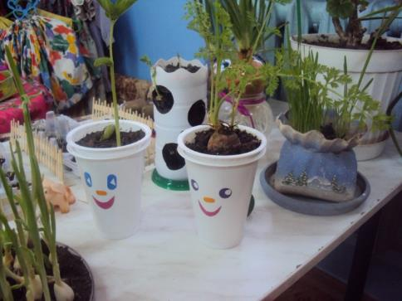
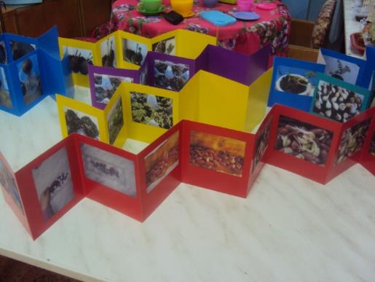
В уголке живой природы организована мини- лаборатория для научно-исследовательской деятельности с водой, песком, глиной, землей. Создана возможность для наблюдений за ростом растений. Все изменения заносятся в книжки для наблюдений.

Slide 8
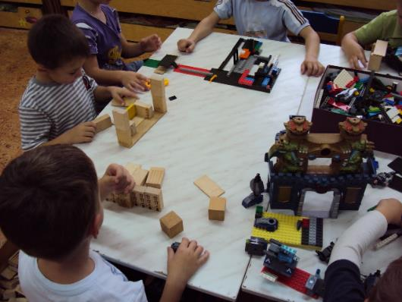
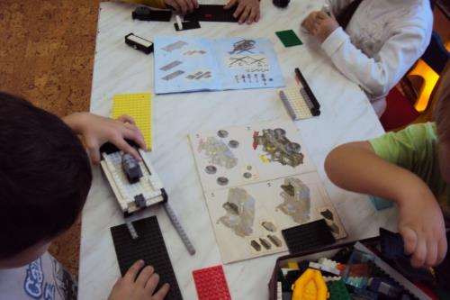
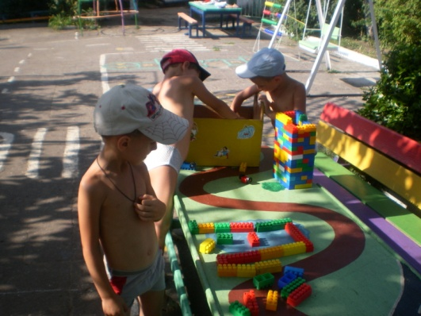
В мастерскую к строительным материалам добавлены вспомогательные материалы (рисунки отдельных частей построек, например колонны, башни, схемы конструкций, трафареты). Разные пластмассовые строители.

Slide 9
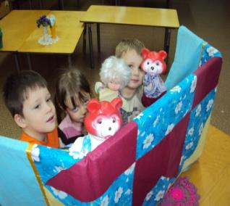
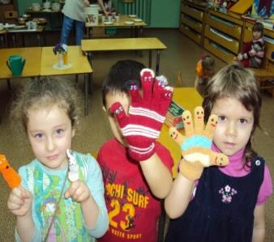
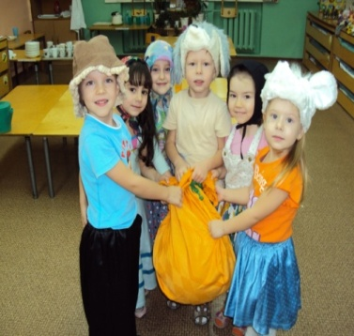
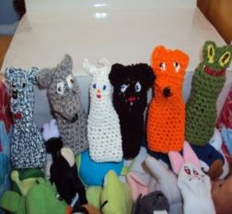
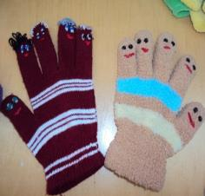
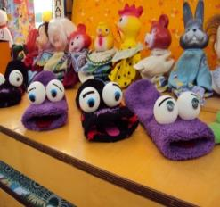
Театральный уголок в основном обустраивается с детьми. Они принимают участие в изготовлении масок, разных атрибутов для разыгрывания сказок, элементов костюмов для персонажей, декораций, что способствует раскрепощению детей, развитию творчества, развитию речевой активности. Дети- большие артисты, поэтому с радостью участвуют в постановках и с удовольствием выступают в роли зрителей. Театрализованная деятельность помогает сплотить группу, объединить детей интересной идеей. В театре дошкольники раскрываются, демонстрируя неожиданные грани своего характера.

Slide 10
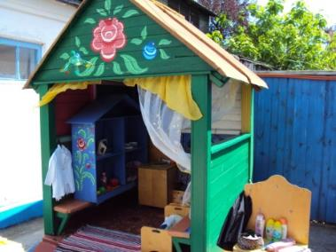
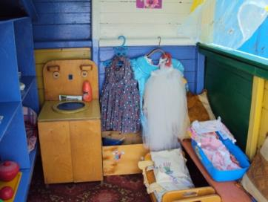
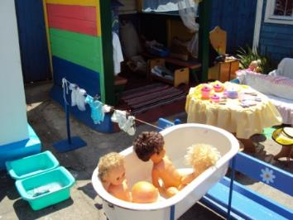
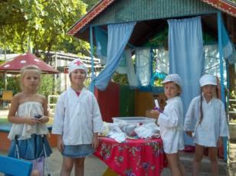
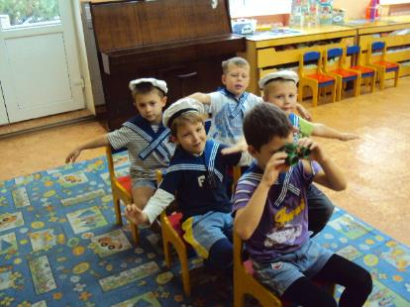
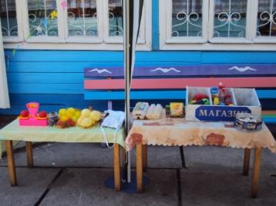
Совместно с детьми создан и уголок для сюжетно-ролевых игр: «Семья», «Магазин», «Больница», «Парикмахерская», «Моряки», «Почта» и другие. Здесь использованы материал из математики (карточки с цифрами- «деньги» и «числовые» карточки- «чеки» для игры в магазин, а также игры типа лото, домино, книги, открытки с изображением различных животных и растений.

Slide 11
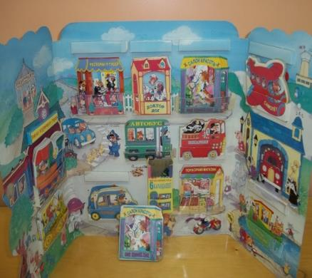
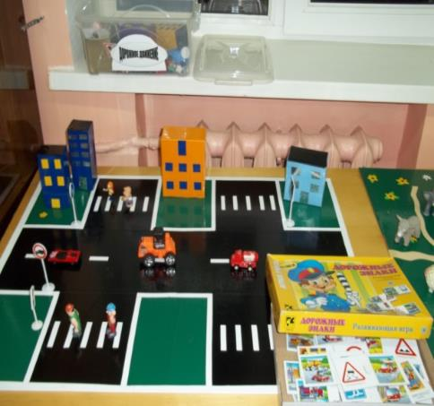
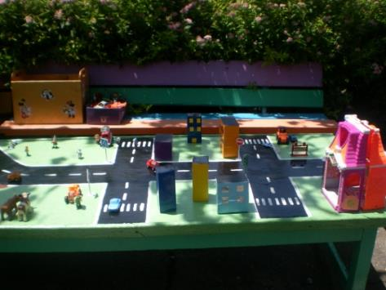
Так же в группе размещены макеты улицы, открытки и репродукции с достопримечательностью родного города, других городов. Уголок безопасности дорожного движения оснащен необходимыми атрибутами к сюжетно-ролевым играм, занятиям для закрепления знаний правил дорожного движения.

Slide 12
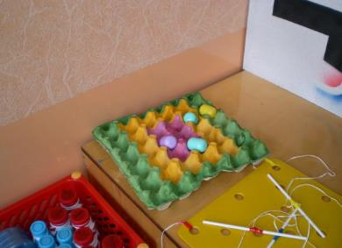
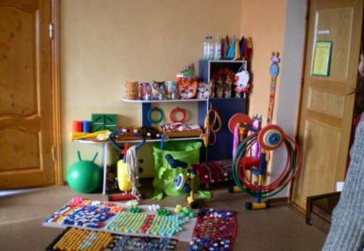
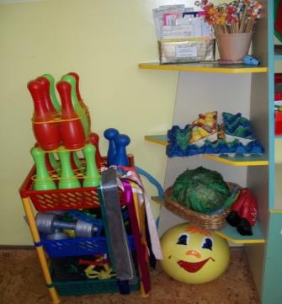
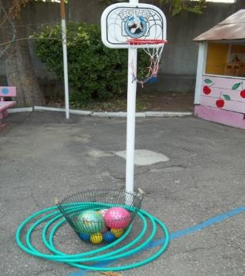
В группе создан физкультурный уголок, в нем помещено только то оборудование и пособия, которые дети могут использовать, особенно нетрадиционное (бутылки и яичные лотки для серсо, бутылочки с песком для силовых упражнений.)И прежде всего, созданы условия для двигательной активности детей в групповой комнате, в свободном доступе различные игрушки и предметы, стимулирующие двигательную активность. Проявлению самостоятельности в движениях детей особенно способствуют условия прогулки. Поэтому на игровой площадке кроме стационарного оборудования используется самое разнообразное выносное оборудование, спортивный инвентарь (мячи, скакалки, обручи и т.д.)

Slide 13
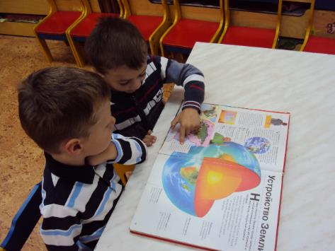
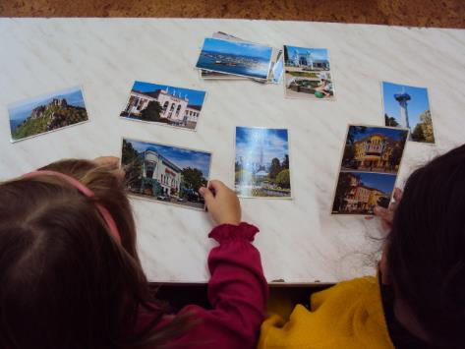
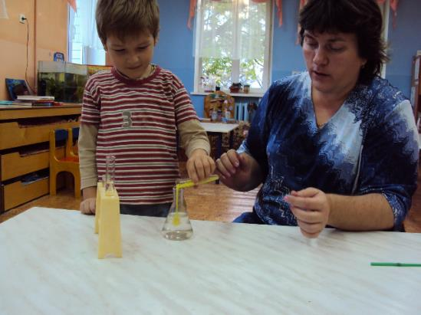
В группе организована подборка книг познавательного характера, ориентирующая детей на изучение окружающего мира, дающая им возможность приобрести новые знания.
Созданы условия для экспериментирования с различными материалами и предметами: водой, глиной, различными рычагами, весами, компасами, пружинами и т.д.

Slide 14
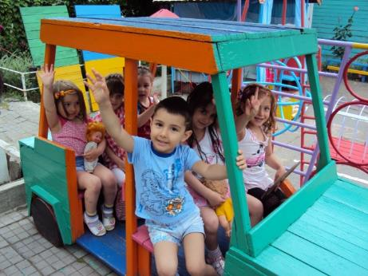
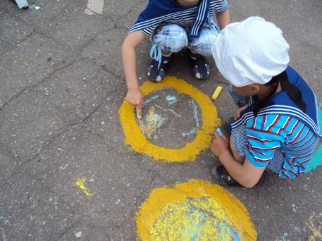
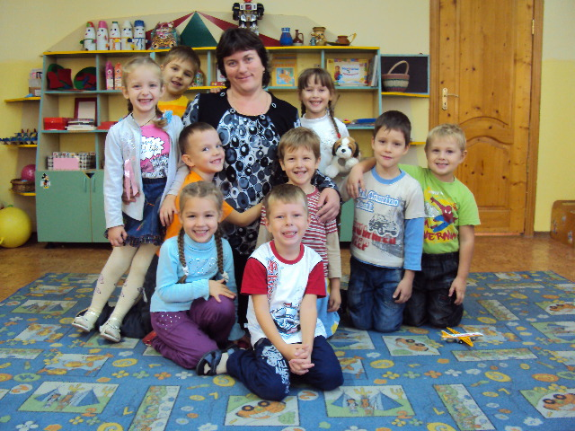
Необходимо помнить что, одним из непременных условий влияния среды на развитие является участие взрослого. Он может стимулировать познавательную деятельность детей, поддерживая имеющийся у них интерес, обеспечивая материалами для экспериментирования, играми, игрушками, отвечая на многочисленные вопросы или предлагая новые сферы деятельности.

